Slide 1
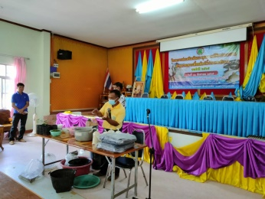
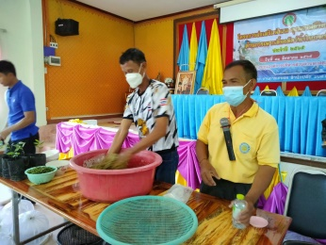
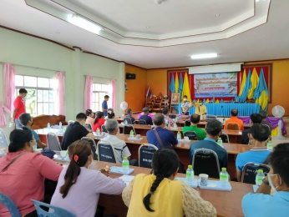
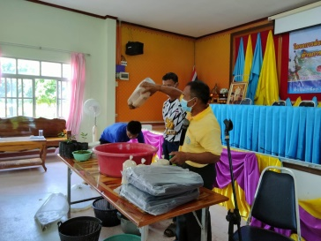
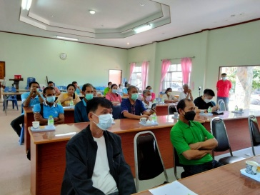
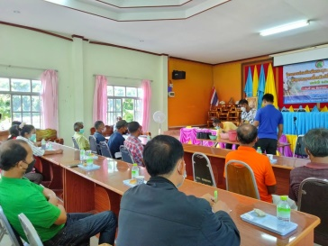


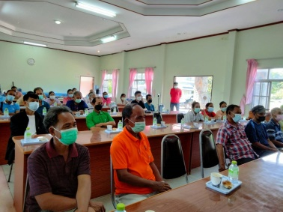
จดหมายข่าว
ประชาสัมพันธ์
------------------------------------------------
องค์การบริหารส่วนตำบลกุดชุมแสง
วันที่ 31 สิงหาคม 2565
วันที่ 31 สิงหาคม 2565 งานการเกษตร สำนักปลัด ได้จัดงานกิจกรรมโครงการส่งเสริมพัฒนาคุณภาพชีวิตประชาชน ด้านการเพาะเลี้ยงสัตว์น้ำในกระชังข้าว

